Slide 1
Estancia Infantil tía Ternuritas
Directora general Mónica Vargas
Subdirectora Nora Guadalupe Vargas

Slide 2
Nuestra visión
La estancia infantil tía ternuritas, será un espacio de educación de calidad, diversión para los niños y de desarrollo social. Permitiendo que las madres trabajadoras o estudiantes y sin importar su clase social, religión o nacionalidad, adquieran una confianza y seguridad en atención a sus hijos.

Slide 3
Nuestra misión
Dar un servicio educacional y de calidad a los niños mediante un modelo de valores y seguimiento oportuno, permitiendo que los menores conozcan a través de experiencias de aprendizaje, juegos intelectuales, juegos de actividades físicas y mediante el trabajo en equipo.

Slide 4
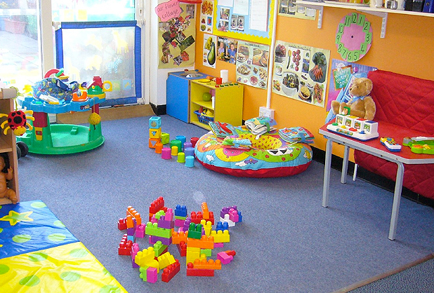
Áreas de juego y aprendizaje
Fotografía de Javier Hernández Labastida
Fecha: 25-05-2015
Tomada de: http://www.altonivel.com.mx/51159-guarderias-integrales-impulso-para-mamas-directivas/

Slide 5
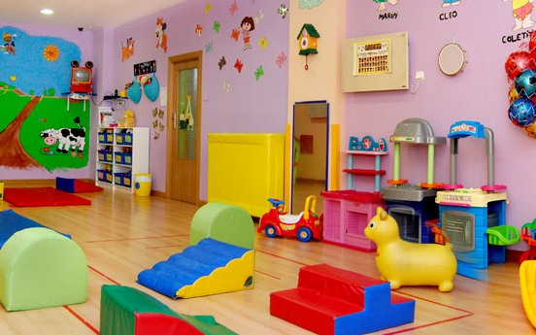
Área de ejercicio y desarrollo corporal
fotografía de autor desconocido
fecha: 26-06-2016
tomada de: http://www.teotihuacanenlineadiario.com/2016/07/anuncian-construccion-de-catorce.html

